Slide 1
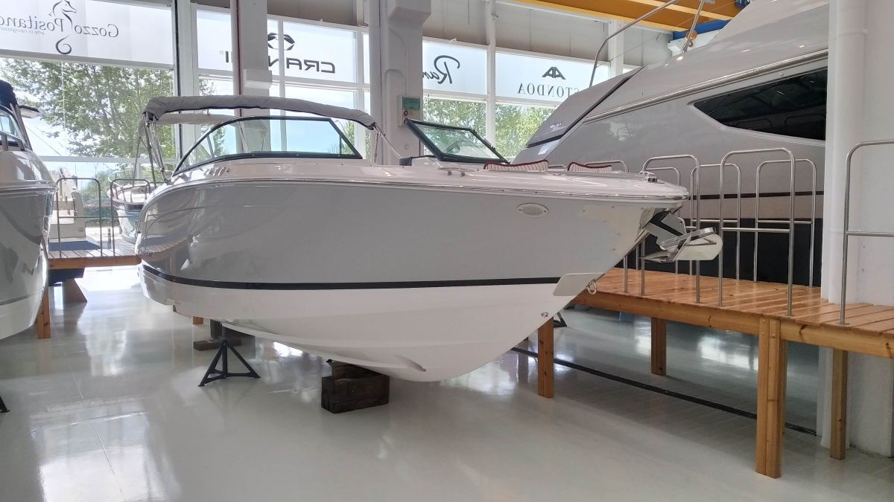
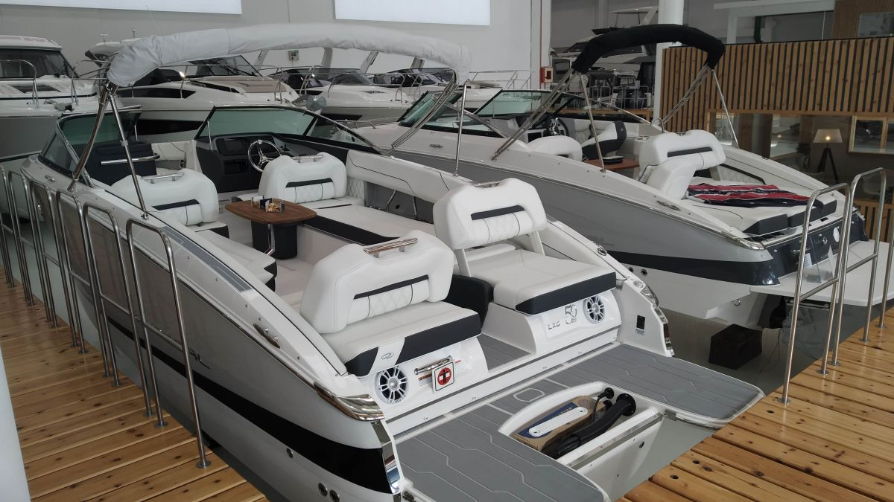
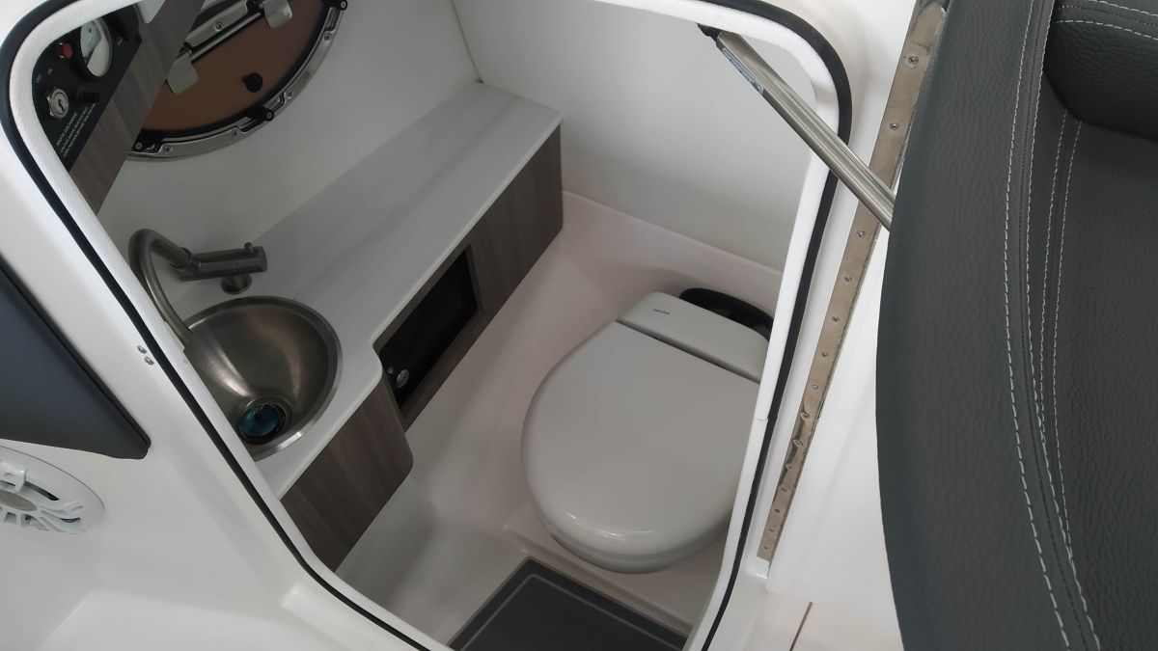
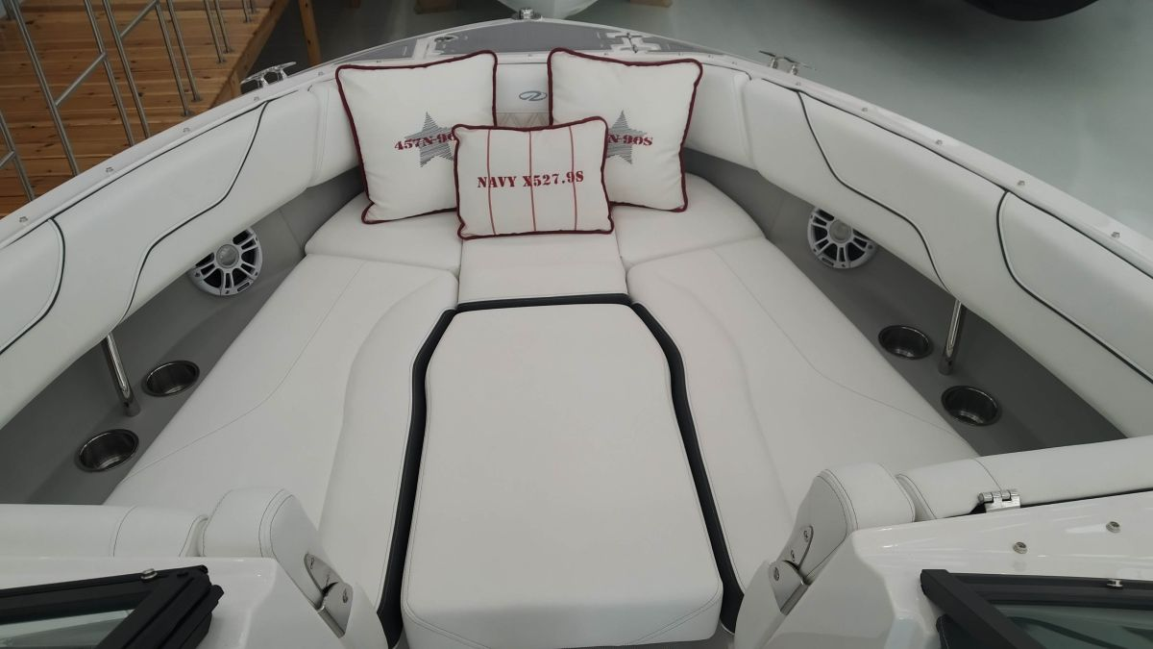
BARCO NUEVO
REGAL LX6
AÑO : NUEVO
ESLORA TOTAL :7,99M
MANGA: 2,50 M
PERSONAS A BORDO: 10
MOTOR : 1 X YAMAHA 300 CV
241.830 €
PROMOCION 181.500 €
Iva incluido
BARCO EN PROMOCION ENTREGA INMEDIATA
Ducha de popa y pack presión agua - Hélice de proa - WC eléctrico con bomba de descarga puerto - Bomba de descarga altamar - Portillo a babor - Molinete eléctrico con ancla y cadena - Colchoneta de proa - Mesa bañera en teka - Lona de fondeo proa y popa - Seadek en plataforma de baño de color gris - Color casco parte superior - Color raya casco - Pre-rigging digital Yamaha - Certificado CE - Transporte astillero a Costa Brava.
www.mbpyachts.com 00 34 616 732 880

